Slide 1




Slide 2
JHook在Web前端安全中的应用
360信息安全部 0KEE Team 王珂
2015年6月28日

Slide 3


前端页面中不可控脚本
无法彻底消灭的XSS
引入的第三方资源
第三方服务器权限沦陷的情况？？

Slide 4
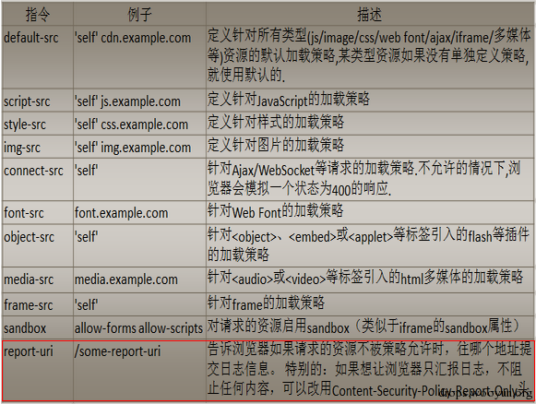
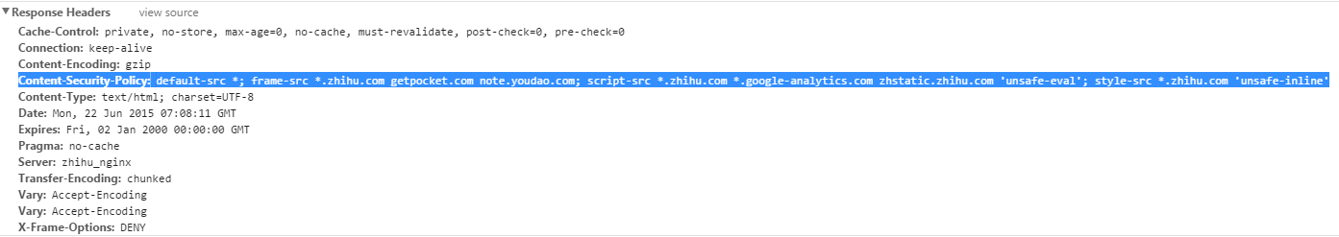
背景
前端防火墙：Content Security Policy
<number>01

Slide 5
CSP的缺点
策略控制上不够灵活
维护成本较高
后端部署不够灵活

Slide 6
JHook简介
JHook是在前端部署一个js文件
接管了js中重要的函数和对象
对危险行为可进行灵活定义
提高应急响应能力

Slide 7
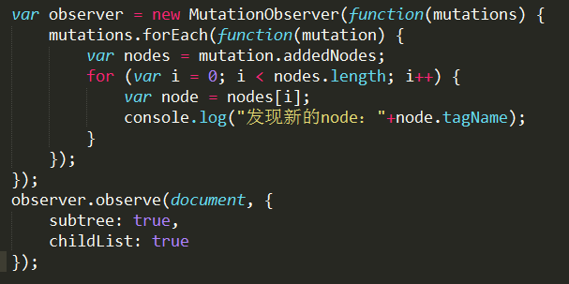
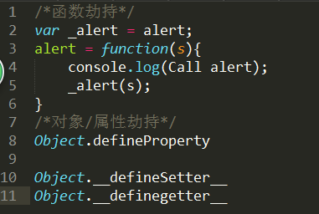
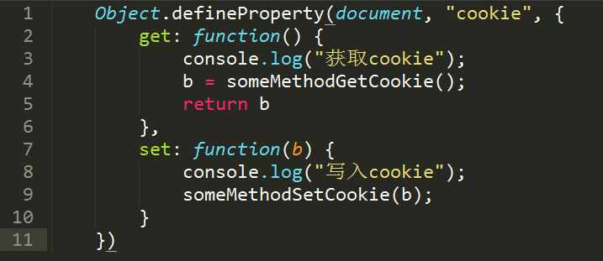
技术实现
Notes:
权限和先后的问题

Slide 8
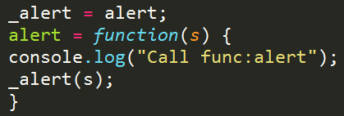

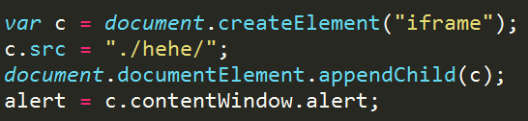
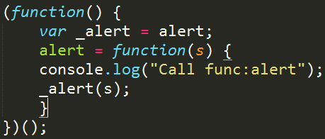
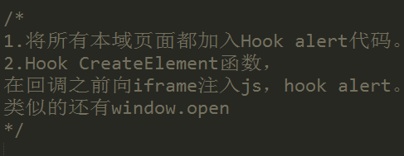

反卸载技术的对抗
Hook
UnHook
Anti unHook
Anti anti-unHook
Anti anti-anti-unHook
Anti anti-anti-anti-unHook
Notes:
Js中没有权限划分的概念
越早进入系统这是优势

Slide 9
应用场景
JHook如何应对XSS攻击
JHook如何监控第三方资源

Slide 10
JHook如何应对XSS攻击
JHook针对XSS定义了一系列的行为事件
发现攻击，迅速响应
JHook如何防御XSS盲打
单一行为
单一行为
单一行为
单一行为
…
…
…
黑名单
黑名单
事件告警
黑名单
<number>01

Slide 11
应用场景
JHook如何应对XSS攻击
JHook如何监控第三方资源

Slide 12

JHook如何监控第三方资源

Slide 13
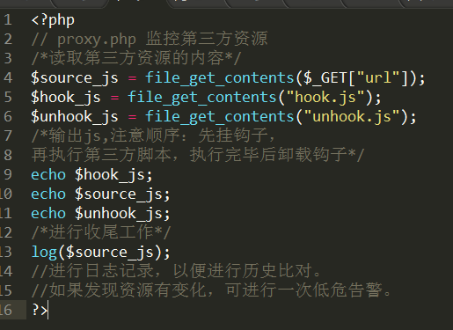
Jhook监控第三方资源
挂钩子->执行不可控脚本->卸载钩子->日志记录与比对

Slide 14
CSP与JHook的整体比较
 | CSP防火墙 | JHook主动防御
部署与维护
控制维度
执行效率
兼容性
绕过难度
Notes:
相互补充

Slide 15
CSP与Jhook在控制维度方面的比较
 | CSP防火墙 | JHook主动防御
控制元素的访问策略
控制内联脚本 |  | （可以加入）
控制eval函数 |  | （可以加入）
放行、阻断、告警
监控js内部调用
可监控第三方脚本
Notes:
相互补充

Slide 16
谢 谢 ！
北京朝阳区酒仙桥路6号院2号楼 100015
Building 2, 6 Haoyuan, Jiuxianqiao Road, Chaoyang District,Beijing,P.R.C. 100015
Tel +86 10 5682 2690 Fax +86 10 5682 2000

